Slide 1

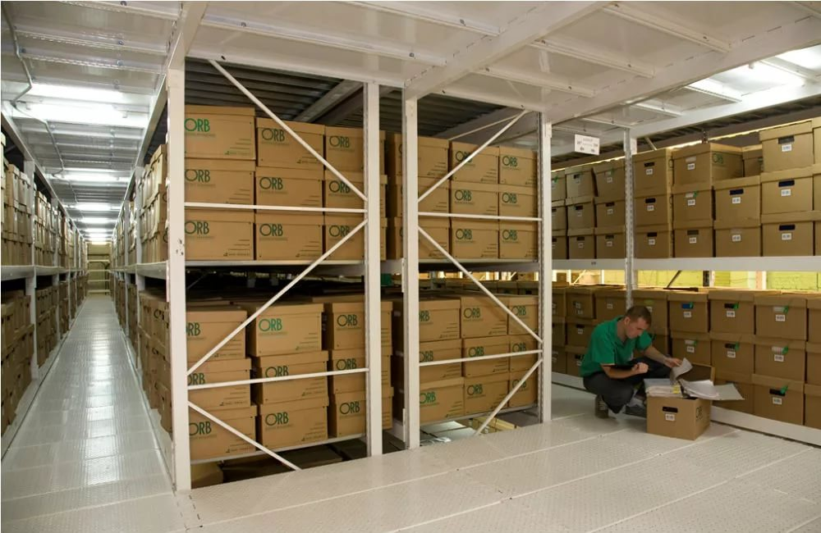
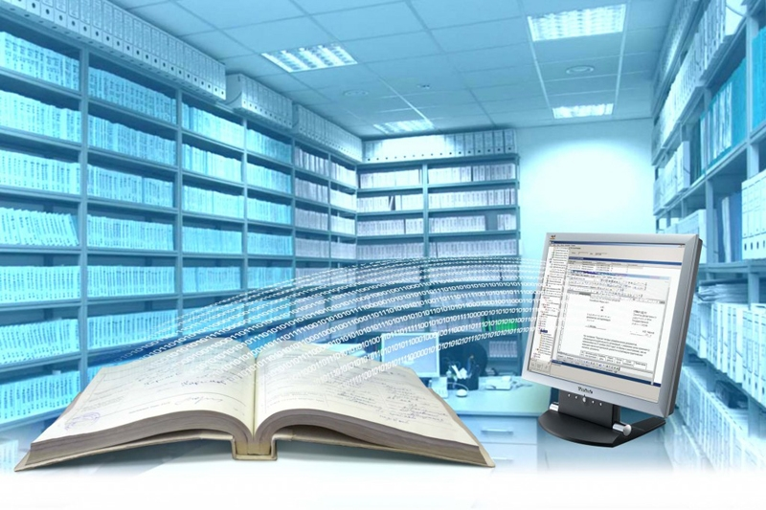



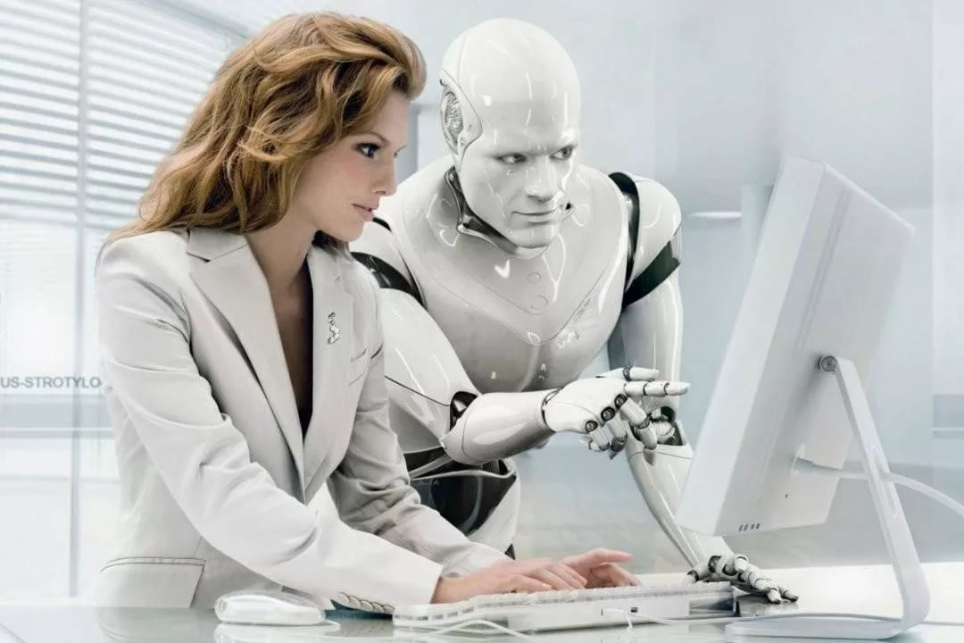
Docophila
Робот понимающий документы.
Текущая технология
Предлагаем
Создадим электронный образ архива.
от 1 тыс. руб.
Прочитаем и создадим базу данных.
от 100 тыс. руб.
Проведем анализ и предоставим отчет.
от 299 тыс. руб.
www.DocoPhila.ru

